Slide 1
新大阪駅周辺地域のまちづくりのこれまでのうごきと
今後の取り組み
資料１

Slide 2
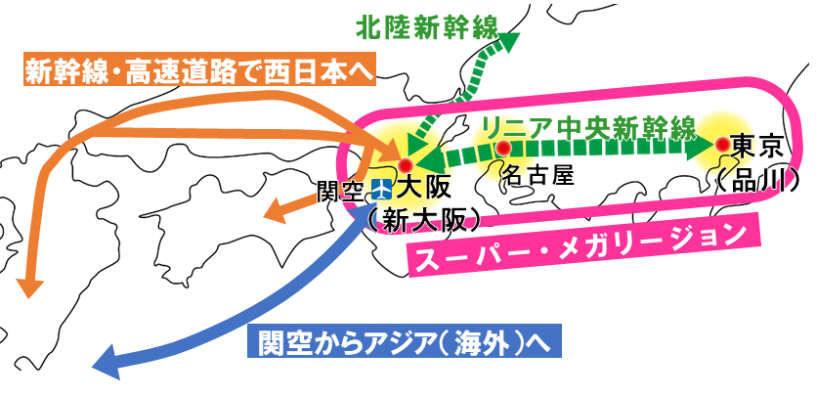
まちづくり方針の骨格の概要（令和2年3月作成）
【担うべき役割と導入すべき都市機能】
（１）スーパーメガリージョンの西の拠点
＜交流促進機能＞
（２）広域交通ネットワークの一大ハブ拠点
＜交通結節機能＞
（３）関西・西日本・アジアから人を迎え入れる国際都市のゲートウェイ
＜都市空間機能＞
【新大阪駅周辺地域のまちづくりの大きな方向性】
ｽｰﾊﾟｰ・ﾒｶﾞﾘｰｼﾞｮﾝの西の拠点
・大阪が、世界の中で存在感を発揮していくためには、日本各地との連携を深め、アジアと直接つながり、その活力を取り込み、進化しつづける国際都市となることが重要。
・新大阪の圧倒的な広域交通アクセスの良さを活かし、世界一の広域交通ターミナルのまちづくりを実現し、大阪の国際都市化のフラッグシップとなり、関西、日本の発展を支えることをめざす。
広域交通のハブ拠点
関西・アジアのｹﾞｰﾄｳｪｲ

Slide 3
新大阪駅周辺地域のまちづくりのこれまでのうごきとこれからの取り組み
これまでのうごき
・候補地域としての公表 2018.8
・検討協議会の組成 2019.1
・まちづくり方針の骨格の策定 2020.3
・３つの機能（交流促進・交通結節・都市空間）の検討
（北陸新幹線の駅位置の方向性）
・まちづくり方針の策定
３つの都市機能向上の方針
民間都市開発の方向性
土地利用計画、インフラ整備計画
・都市再生緊急整備地域の指定
・都市開発や公共施設整備
・プロモーション等
・民間都市開発のニーズ
・民間都市開発の組成
これからの取り組み

Slide 4
新大阪駅周辺地域のまちづくり及び都市再生緊急整備地域検討協議会の進め方
 | 2020年度 （R2年度） | 2021年度 （R3年度）
新大阪駅周辺の まちづくり
2030年代～
主な
プロジェクト
2024年
うめきた2期
先行
まちびらき
2025年
万博
開催
左岸
2期
なにわ
筋線
左岸
延伸部
リニア
中央新幹線
東京・名古屋間
開業
名古屋・大阪間
北陸
新幹線
環境影響評価
準備書
（駅位置の方向性）
環境影響評価
評価書
北陸新幹線
事業化
開業
都市再生緊急整備地域検討協議会
第4回
※コロナを踏まえた検討
緊急整備地域指定
（特定）等
交通結節機能
の検討
（交流促進機能、
都市空間機能、
都市開発の在り方）
策定
『まちづくり方針』
本格検討
まちづくり方針の検討
プロモー
ション等
国内外へ広く知ってもらう
都市開発等へ繋げるプロモーション
個別・小規模の意見交換
会議などを活用した情報の拡散
海外への情報発信手法の検討
プロジェクトの基礎検討
（公共事業、民間プロジェクト（都市開発）等）
プロジェクト準備・本格化
空間規模の大きな施設の現状調査
将来開発ボリュームの推計 等

Slide 5
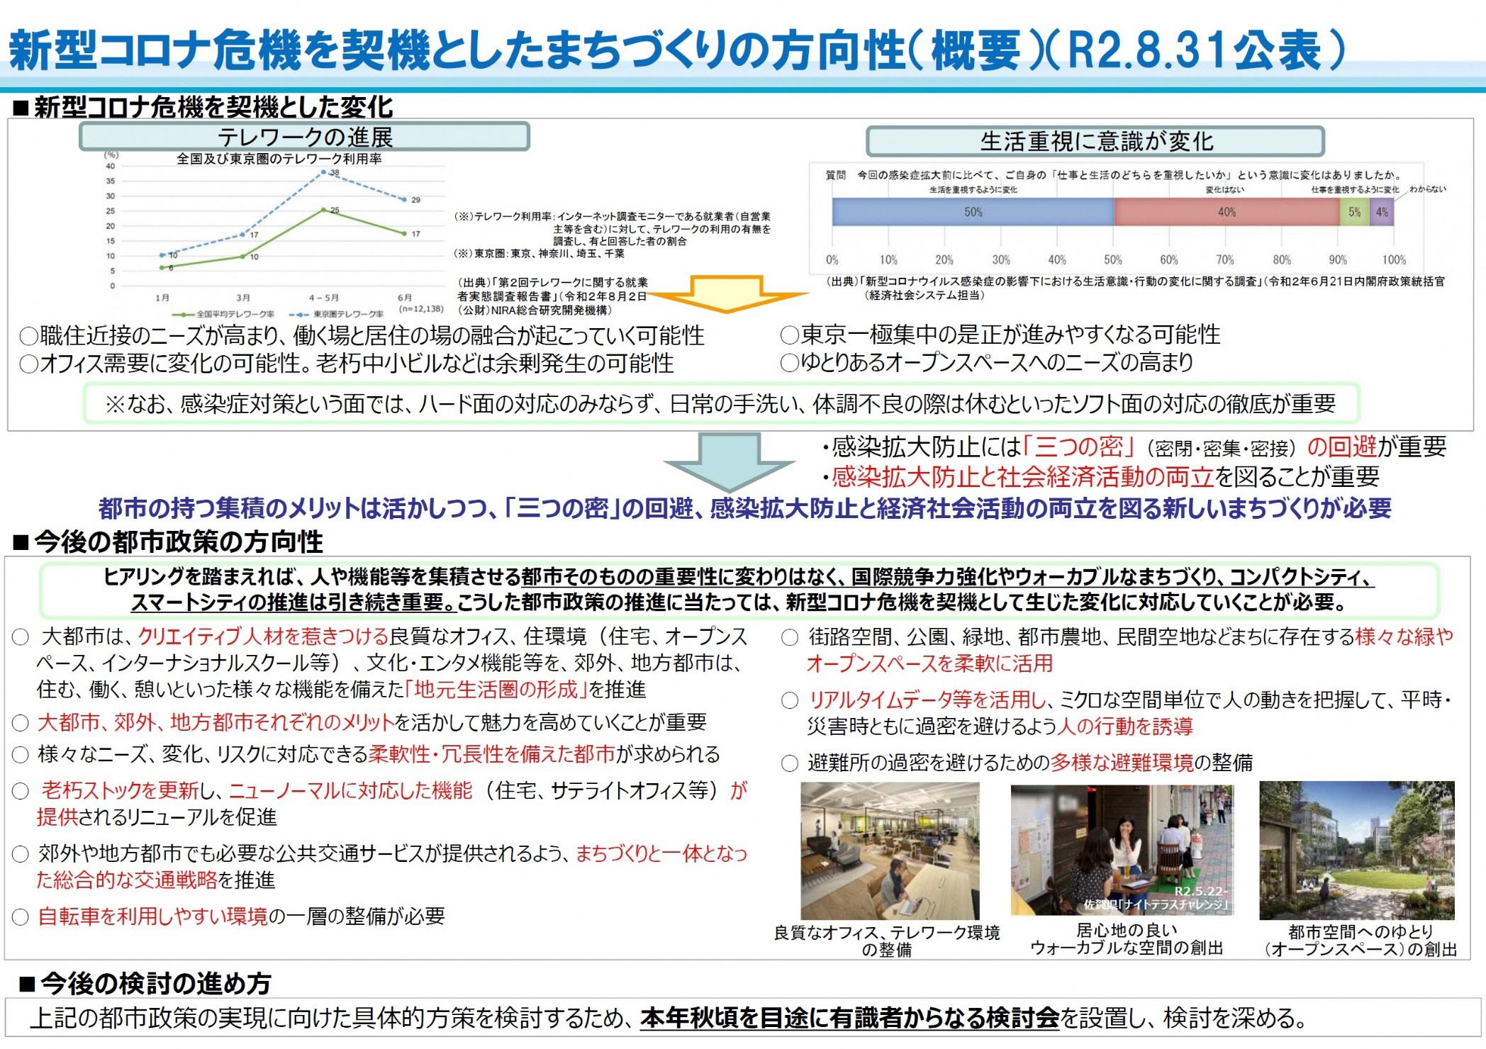
≪参考資料≫
出典：国土交通省 都市局まちづくり推進課（R2.8.31）

